Slide 1

La régression linéaire
Deep learning par la pratique
AI For You - Morgan Gautherot

Slide 2
Régression linéaire
I/ Régression
II/ Définir le problème
III/ Modèle
IV/ Fonction de coût
V/ Descente de gradient
VI/ Interprétation
AI For You - Morgan Gautherot

Slide 3
1. Définition
La régression est un ensemble de méthodes statistiques largement utilisées pour analyser la relation d'une variable continue avec une ou plusieurs autres variables. L'objectif est de mettre en place une fonction utilisant les données d'apprentissage de sorte que la combinaison des variables explicatives permette de prédire avec précision la variable expliquée.
Par exemple :
Prédire le nombre de visite d’un site web basé sur le jour de la semaine ;
Prédire le chiffre d’affaires d’un magasin basé sur son historique de vente ;
Prédire le prix de location d’une maison en se basant sur ses caractéristiques ;
Prédire l’âge d’un patient en fonction d’une image de son cerveau.
AI For You - Morgan Gautherot

Slide 4
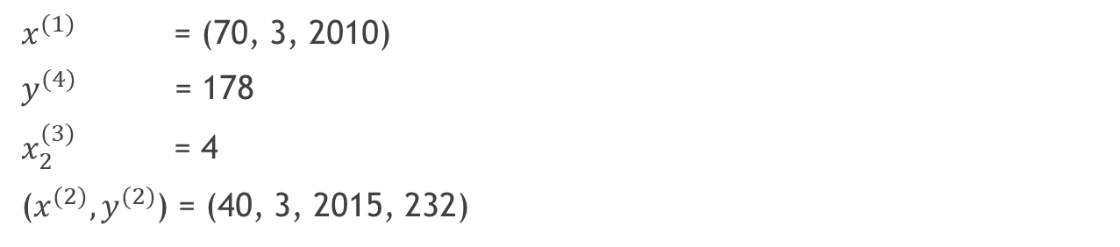
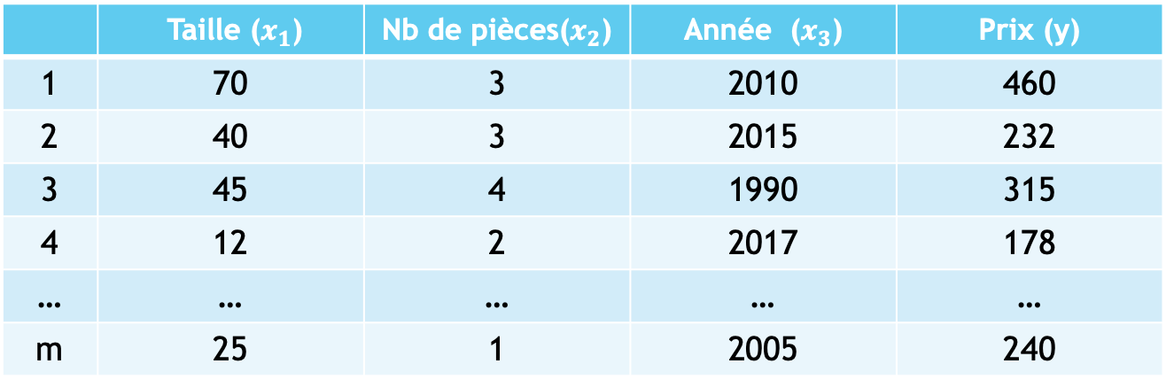
2. Data
 | Taille ($x_{1}$) | Nb de pièces($x_{2}$) | Année ($x_{3}$) | Prix (y)
1 | 70 | 3 | 2010 | 460
2 | 40 | 3 | 2015 | 232
3 | 45 | 4 | 1990 | 315
4 | 12 | 2 | 2017 | 178
… | … | … | … | …
m | 25 | 1 | 2005 | 240
Jeux d’entraînement pour la prédiction de prix d’une maison
$x^{(1)}$ = (70, 3, 2010)
$y^{(4)}$ = 178
$x_{2}^{(3)}$ = 4
($x^{(2)}, y^{(2)}$) = (40, 3, 2015, 232)
AI For You - Morgan Gautherot

Slide 5
Régression linéaire
I/ Régression
II/ Définir le problème
III/ Modèle
IV/ Fonction de coût
V/ Descente de gradient
VI/ Interprétation
AI For You - Morgan Gautherot

Slide 6
1. Problème de régression
Imaginez que vous avez une société immobilière, votre but est de louer des appartements aux bons prix. Pas trop bas pour ne pas avoir de perte de revenus, pas trop haut pour ne pas le laisser inoccupé.
Quel est le juste prix pour chaque appartement ?
Le juste prix n'est pas facile à trouver, les humains même les experts ont un parti pris basé sur leurs expériences. Vous voulez une solution neutre et précise pour votre entreprise. Vous voulez donc utiliser un algorithme de machine learning qui trouvera automatiquement le bon prix pour vos appartements.
AI For You - Morgan Gautherot

Slide 7
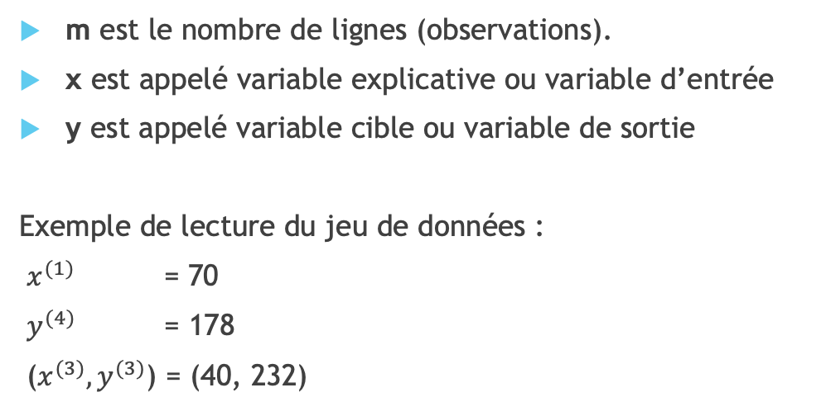
2. Jeu de données
Un modèle de régression linéaire est un modèle de régression qui cherche à établir une relation linéaire entre une variable, appelée variable cible, et une ou plusieurs variables, appelées variables explicatives.
 | Taille (x) | Prix (y)
1 | 70 | 460
2 | 40 | 232
3 | 25 | 315
4 | 12 | 178
… | … | …
m | 25 | 240
m est le nombre de lignes (observations).
x est appelé variable explicative ou variable d’entrée
y est appelé variable cible ou variable de sortie
Exemple de lecture du jeu de données :
$x^{(1)}$ = 70
$y^{(4)}$ = 178
($x^{(3)}, y^{(3)}$) = (40, 232)
AI For You - Morgan Gautherot

Slide 8
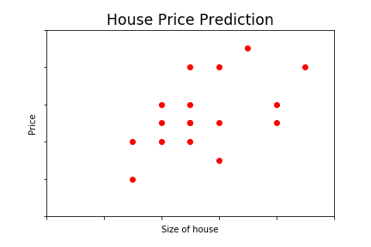
3. Une fonction de régression
350
45
AI For You - Morgan Gautherot

Slide 9
Régression linéaire
I/ Régression
II/ Définir le problème
III/ Modèle
IV/ Fonction de coût
V/ Descente de gradient
VI/ Interprétation
AI For You - Morgan Gautherot

Slide 10
1. Modèle
Le modèle est une fonction qui prend les données d'entrée et estime notre valeur cible.
h(x) = $w_{0}+w_{1}x$
Cette fonction est l’expression de la régression linéaire univariée.
AI For You - Morgan Gautherot

Slide 11
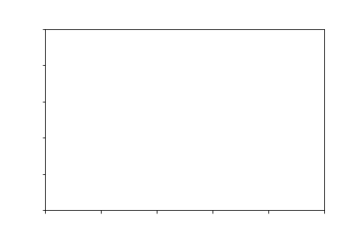

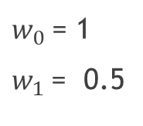
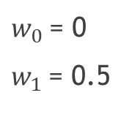
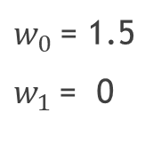
2. Exemple de fonctions
h(x) = $w_{0}+w_{1}x$
h(x) = 1.5 + 0 x
h(x) = 0 + 0.5 x
h(x) = 1 + 0.5 x
$w_{0}$= 1.5
$w_{1}$= 0
$w_{0}$= 0
$w_{1}$= 0.5
$w_{0}$= 1
$w_{1}$= 0.5
AI For You - Morgan Gautherot

Slide 12
Régression linéaire
I/ Régression
II/ Définir le problème
III/ Modèle
IV/ Fonction de coût
V/ Descente de gradient
VI/ Interprétation
AI For You - Morgan Gautherot

Slide 13
1. Choisissez vos paramètres avec soin
Les paramètres de la fonction lui permettent de s'adapter facilement au problème et donc de prévoir le phénomène étudié.
Comment choisir nos paramètres $w_{0}, w_{1}$ pour avoir la meilleure prédiction ?
Le but est de choisir les paramètres afin de minimiser l'erreur de notre prédiction, minimisant ainsi h(x) – y.
AI For You - Morgan Gautherot

Slide 14
2. Prédiction de l’erreur
erreur
erreur
Prix
Taille de la maison
AI For You - Morgan Gautherot

Slide 15
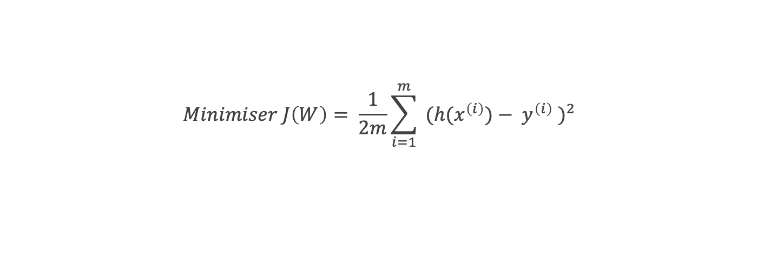
3. Fonction de coût (Erreur moyenne au carré)
$$Minimiser J\left(W\right)= \frac{1}{2m}\sum_{i=1}^{m}{ {(h(x^{\left(i\right)})− y^{\left(i\right)} )}^{2}}$$
AI For You - Morgan Gautherot

Slide 16
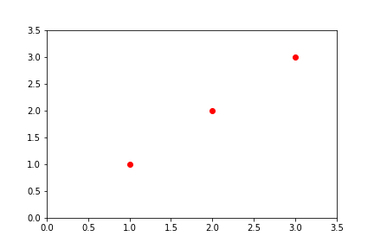
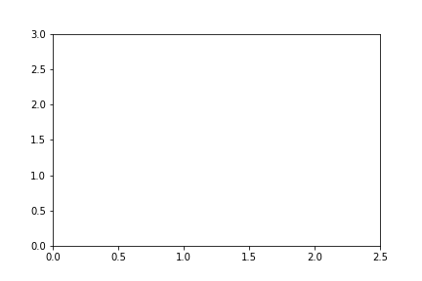

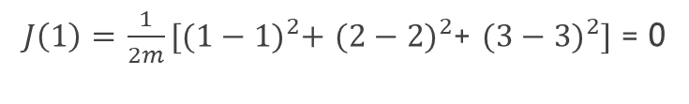


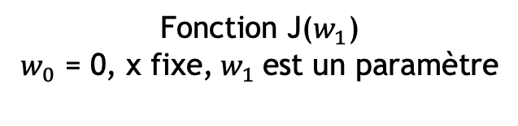
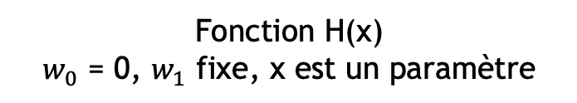
4. Tracé une fonction de coût
Fonction H(x)
$w_{0}$ = 0, $w_{1}$ fixe, x est un paramètre
Fonction J($w_{1}$)
$$w_{0}\text{ = 0, }\text{x} \text{fixe}\text{,}{ w}_{1} \text{est} \text{un} \text{param}\text{è}\text{tre}$$
Y
$$J(w_{1})$$
x
$$w_{1}$$
$h\left(x\right)=$ 0 + 1 x
$J\left(1\right)=$ $\frac{1}{2m}{[(1−1)}^{2}+$ ${(2−2)}^{2}$+ ${(3−3)}^{2}]$ = 0
AI For You - Morgan Gautherot

Slide 17
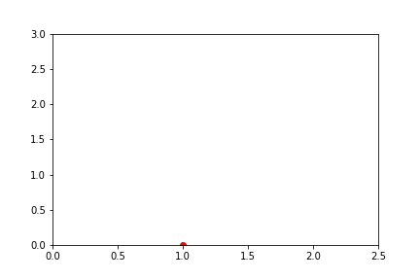
4. Tracé une fonction de coût
Fonction H(x)
$w_{0}$ = 0, $w_{1}$ fixe, x est un paramètre
Fonction J($w_{1}$)
$$w_{0}\text{ = 0, }\text{x} \text{fixe}\text{,}{ w}_{1} \text{est} \text{un} \text{param}\text{è}\text{tre}$$
Y
$$J(w_{1})$$
x
$$w_{1}$$
$h\left(x\right)=$ 0 + 1 x
$J\left(1\right)=$ $\frac{1}{2m}{[(1−1)}^{2}+$ ${(2−2)}^{2}$+ ${(3−3)}^{2}]$ = 0
AI For You - Morgan Gautherot

Slide 18
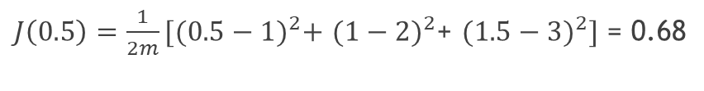

4. Tracé une fonction de coût
Fonction H(x)
$w_{0}$ = 0, $w_{1}$ fixe, x est un paramètre
Fonction J($w_{1}$)
$$w_{0}\text{ = 0, }\text{x} \text{fixe}\text{,}{ w}_{1} \text{est} \text{un} \text{param}\text{è}\text{tre}$$
Y
$$J(w_{1})$$
x
$$w_{1}$$
$h\left(x\right)=$ 0 + 0.5 x
$J\left(0.5\right)=$ $\frac{1}{2m}{[(0.5−1)}^{2}+$ ${(1−2)}^{2}$+ ${(1.5−3)}^{2}]$ = 0.68
AI For You - Morgan Gautherot

Slide 19
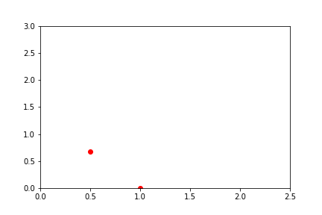
4. Tracé une fonction de coût
Fonction H(x)
$w_{0}$ = 0, $w_{1}$ fixe, x est un paramètre
Fonction J($w_{1}$)
$$w_{0}\text{ = 0, }\text{x} \text{fixe}\text{,}{ w}_{1} \text{est} \text{un} \text{param}\text{è}\text{tre}$$
Y
$$J(w_{1})$$
x
$$w_{1}$$
$h\left(x\right)=$ 0 + 0.5 x
$J\left(0.5\right)=$ $\frac{1}{2m}{[(0.5−1)}^{2}+$ ${(1−2)}^{2}$+ ${(1.5−3)}^{2}]$ = 0.68
AI For You - Morgan Gautherot

Slide 20


4. Tracé une fonction de coût
Fonction H(x)
$w_{0}$ = 0, $w_{1}$ fixe, x est un paramètre
Fonction J($w_{1}$)
$$w_{0}\text{ = 0, }\text{x} \text{fixe}\text{,}{ w}_{1} \text{est} \text{un} \text{param}\text{è}\text{tre}$$
Y
$$J(w_{1})$$
x
$$w_{1}$$
$h\left(x\right)=$ 0 + 0 x
$J\left(0.5\right)=$ $\frac{1}{2m}{[(1)}^{2}+$ ${(2)}^{2}$+ ${(3)}^{2}]$ = 2.3
AI For You - Morgan Gautherot

Slide 21
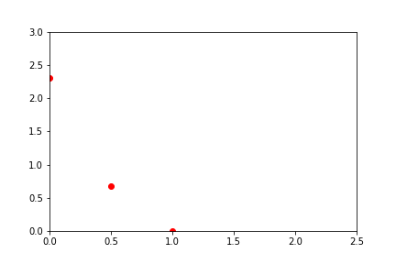
4. Tracé une fonction de coût
Fonction H(x)
$w_{0}$ = 0, $w_{1}$ fixe, x est un paramètre
Fonction J($w_{1}$)
$$w_{0}\text{ = 0, }\text{x} \text{fixe}\text{,}{ w}_{1} \text{est} \text{un} \text{param}\text{è}\text{tre}$$
Y
$$J(w_{1})$$
x
$$w_{1}$$
$h\left(x\right)=$ 0 + 0 x
$J\left(0.5\right)=$ $\frac{1}{2m}{[(1)}^{2}+$ ${(2)}^{2}$+ ${(3)}^{2}]$ = 2.3
AI For You - Morgan Gautherot

Slide 22
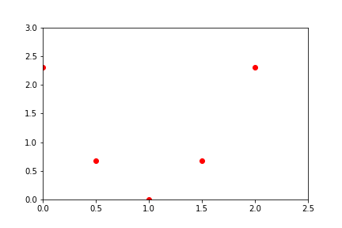
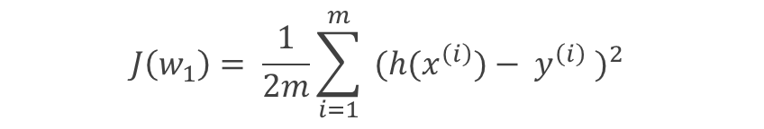

4. Tracé une fonction de coût
Fonction H(x)
$w_{0}$ = 0, $w_{1}$ fixe, x est un paramètre
Fonction J($w_{1}$)
$$w_{0}\text{ = 0, }\text{x} \text{fixe}\text{,}{ w}_{1} \text{est} \text{un} \text{param}\text{è}\text{tre}$$
Y
$$J(w_{1})$$
x
$$w_{1}$$
$h\left(x\right)=$ 0 + $w_{1}$ x
$$J\left(w_{1}\right)= \frac{1}{2m}\sum_{i=1}^{m}{ {(h(x^{\left(i\right)})− y^{\left(i\right)} )}^{2}}$$
AI For You - Morgan Gautherot

Slide 23
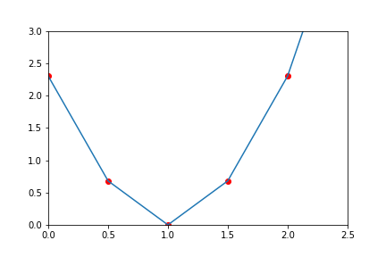
4. Tracé une fonction de coût
Fonction H(x)
$w_{0}$ = 0, $w_{1}$ fixe, x est un paramètre
Fonction J($w_{1}$)
$$w_{0}\text{ = 0, }\text{x} \text{fixe}\text{,}{ w}_{1} \text{est} \text{un} \text{param}\text{è}\text{tre}$$
Y
$$J(w_{1})$$
x
$$w_{1}$$
$h\left(x\right)=$ 0 + $w_{1}$ x
$$J\left(w_{1}\right)= \frac{1}{2m}\sum_{i=1}^{m}{ {(h(x^{\left(i\right)})− y^{\left(i\right)} )}^{2}}$$
AI For You - Morgan Gautherot

Slide 24
Régression linéaire
I/ Régression
II/ Définir le problème
III/ Modèle
IV/ Fonction de coût
V/ Descente de gradient
VI/ Interprétation
AI For You - Morgan Gautherot

Slide 25
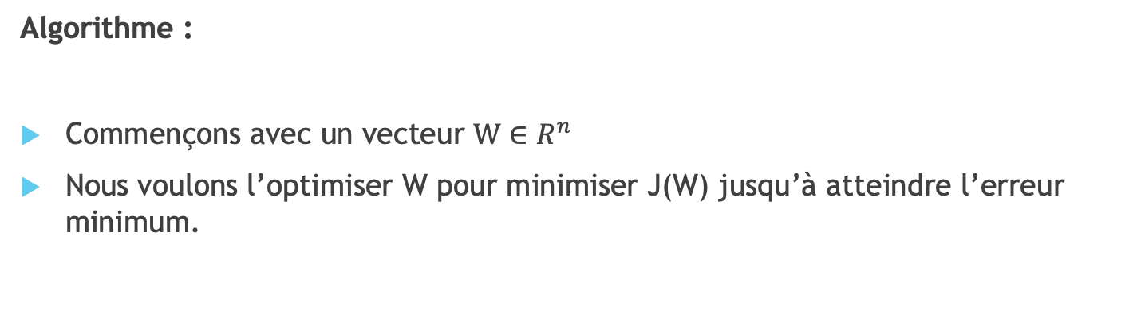
1. L’idée générale d'optimisation
Nous avons une fonction J(W)
Nous voulons optimiser J(W)
Algorithme :
Commençons avec un vecteur $W∈R^{n}$
Nous voulons l’optimiser W pour minimiser J(W) jusqu’à atteindre l’erreur minimum.
AI For You - Morgan Gautherot

Slide 26
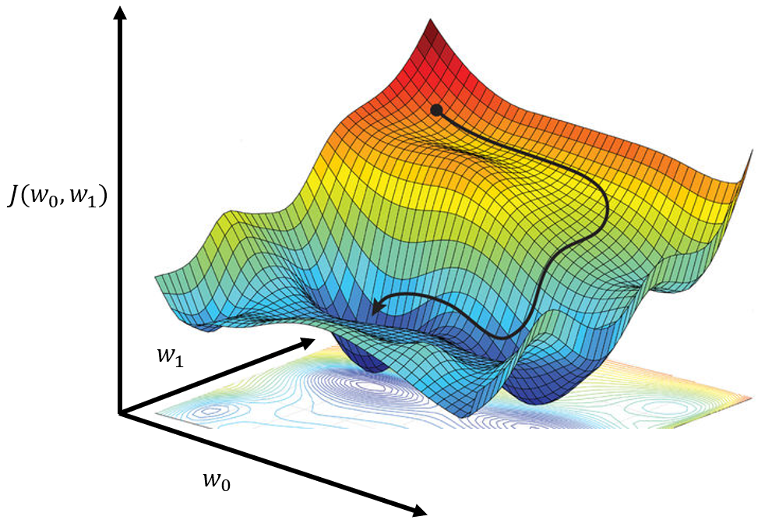
2. Fonction de coût avec deux paramètres
AI For You - Morgan Gautherot

Slide 27


3. Algorithme de la descente de gradient
Algorithme :
n correspond au nombre de variables d'entrée du modèle.
Répéter jusqu’à la convergence {
$w_{j} ≔ w_{j}$- $α \frac{∂}{∂w_{j}}J\left(W\right)$ (simultanément j = (0, …, n)
}
Learning rate
Dérivé partiel
$$≥0$$
AI For You - Morgan Gautherot

Slide 28
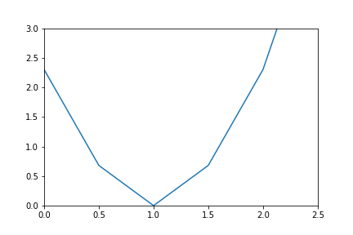
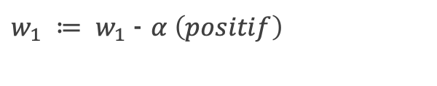



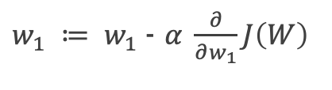


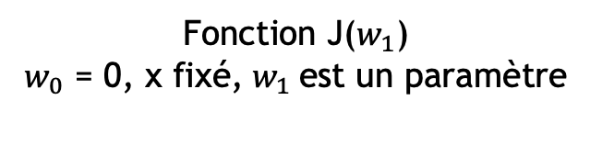

4. Comprendre la descente de gradient
Fonction J($w_{1}$)
$$w_{0}\text{ = 0,} \text{x} \text{fix}\text{é,}{ w}_{1} \text{est} \text{un} \text{param}\text{è}\text{tre}$$
$w_{1} ≔ w_{1}$- $α \frac{∂}{∂w_{1}}J\left(W\right)$
$$≥0$$
$w_{1} ≔ w_{1}$- $α \left(positif\right)$
$${J(w}_{1})$$
$w_{1} ≤$ $w_{1}$
$$w_{1}$$
$$w_{1}$$
$$w_{1}$$
AI For You - Morgan Gautherot

Slide 29
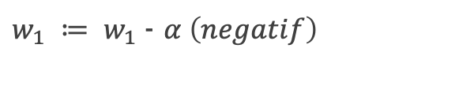




4. Comprendre la descente de gradient
Fonction J($w_{1}$)
$$w_{0}\text{ = 0,} \text{x} \text{fix}\text{é,}{ w}_{1} \text{est} \text{un} \text{param}\text{è}\text{tre}$$
$w_{1} ≔ w_{1}$- $α \frac{∂}{∂w_{1}}J\left(W\right)$
$$≤0$$
$w_{1} ≔ w_{1}$- $α \left(negatif\right)$
$w_{1} ≥$ $w_{1}$
$$w_{1}$$
$$w_{1}$$
AI For You - Morgan Gautherot

Slide 30
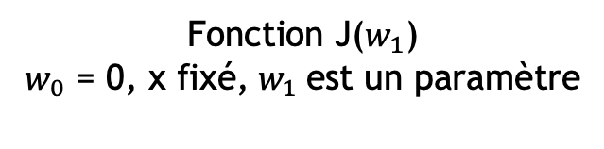
5. L’impact du learning rate
Fonction J($w_{1}$)
$$w_{0}\text{ = 0, }\text{x} \text{fix}\text{é,}{ w}_{1} \text{est} \text{un} \text{param}\text{è}\text{tre}$$
$w_{1} ≔ w_{1}$- $α \frac{∂}{∂w_{1}}J\left(W\right)$
Trop petit
Converge trop lentement
AI For You - Morgan Gautherot

Slide 31
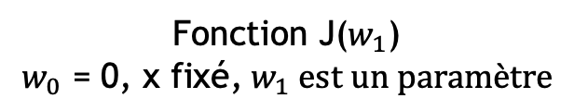
5. L’impact du learning rate
Fonction J($w_{1}$)
$$w_{0}\text{ = 0, }\text{x} \text{fix}\text{é,}{ w}_{1} est un paramètre$$
$w_{1} ≔ w_{1}$- $α \frac{∂}{∂w_{1}}J\left(W\right)$
Trop grande
N’arrive pas à converger voir diverge
AI For You - Morgan Gautherot

Slide 32
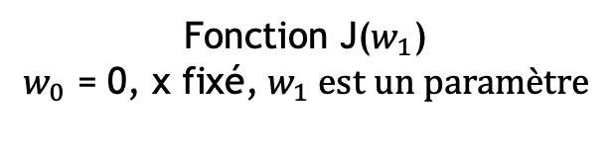
6. Converger vers le minimum
Fonction J($w_{1}$)
$$w_{0}\text{ = 0, }\text{x} \text{fix}\text{é}\text{,}{ w}_{1} \text{est} \text{un} \text{param}\text{è}\text{tre}$$
$w_{1} ≔ w_{1}$- $α \frac{∂}{∂w_{1}}J\left(W\right)$
Fixé
Réduit quand il approche du minimum
AI For You - Morgan Gautherot

Slide 33
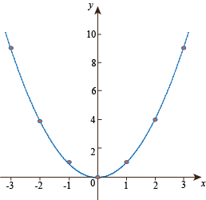
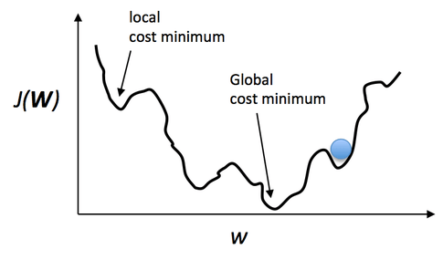
7. Fonction non convexe
AI For You - Morgan Gautherot

Slide 34
Régression linéaire
I/ Régression
II/ Définir le problème
III/ Hypothèse
IV/ Fonction de coût
V/ Descente de gradient
VI/ Interprétation
AI For You - Morgan Gautherot

Slide 35
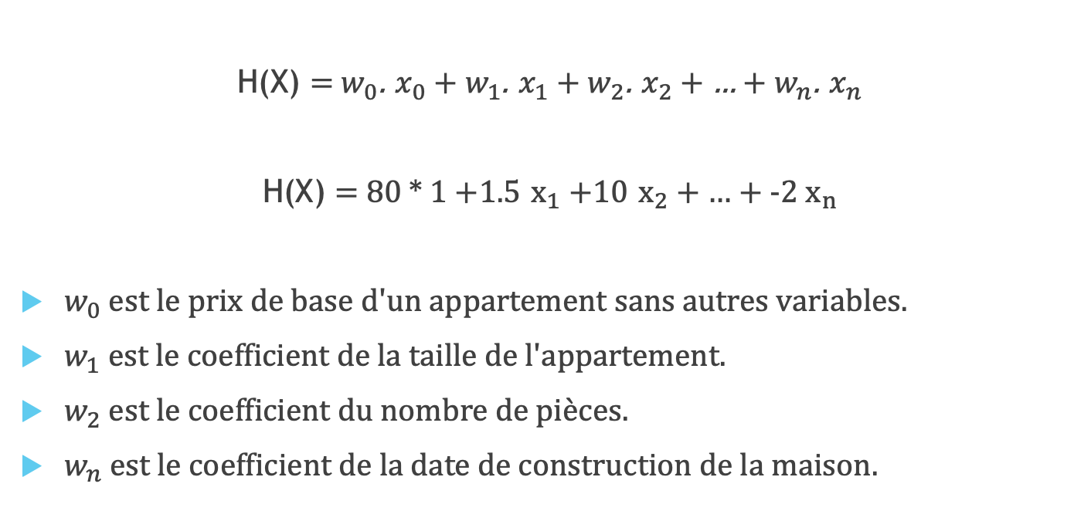
1. Hypothèse
H(X) = $w_{0}$. $x_{0}$ + $w_{1}$. $x_{1}$ + $w_{2}$. $x_{2}$ + … + $w_{n}$. $x_{n}$
H(X) = 80 * 1 +1.5 $x_{1}$ +10 $x_{2}$ + … + -2 $x_{n}$
$w_{0}$ est le prix de base d'un appartement sans autres variables.
$w_{1}$est le coefficient de la taille de l'appartement.
$w_{2}$est le coefficient du nombre de pièces.
$w_{n}$est le coefficient de la date de construction de la maison.
AI For You - Morgan Gautherot

